Slide 1
XIV Всероссийский молодежный Самарский
конкурс-конференция научных работ
по оптике и лазерной физике
Критерии оценки эффективности инновационной разработки
(лекция)
Киреев Виктор Борисович
kireevvikt@yandex.ru
08.11.2016

Slide 2
Структура лекции (презентации)
Критерии оценки эффективности инновационной разработки (ИР):
Научно-технические решения (НТР), инновационные разработки (ИР) и инвестиционные проекты (ИП);
Стейкхолдеры ИР и ИП;
Эффективность как характеристика соответствия результатов и затрат;
Энергетический критерий эффективности;

Slide 3
Структура лекции (презентации)
Критерии оценки эффективности инновационной разработки (ИР):
Экономический критерий эффективности;
Производственно-технологическая матрица (ПТМ) и инновационный потенциал;
Возможность выявления ключевых этапов, для инновационных научно-технологических решений;
Научно-техническая составляющая и бизнес-схема ИР;
Гармония (сбалансированность) проекта как критерий его эффективности.

Slide 4
Научно-технические решения (НТР), инновационные разработки (ИР), инвестиционные проекты (ИП)
Часть 1 из 9

Slide 5
Инновация
Инновация (innovation) – масштабное практическое воплощение нового знания, применение в практической деятельности позитивных результатов научной, исследовательской и изобретательской (познавательно-творческой) деятельности, базирующейся на результатах НИОКР или случайных озарениях и смекалке . (Ляпина С.Ю., АНХ, РОЭЛ Консалтинг)

Slide 6
Понятие новшества
Новшество –
новое явление, новые установленные взаимосвязи в природе и обществе (открытие, новое теоретическое знание);
новый метод (использования знаний для достижения полезного эффекта);
новый объект (с полезными свойствами и характеристиками);
изобретение, ноу-хау;
новый способ введения в практику метода или объекта с полезными свойствами и характеристиками (новые процедуры коммерциализации, и методы маркетинга)

Slide 7
Научно-техническое решение (НТР)
Способ соединения различных технических и (или) технологических элементов и (или) факторов производства на основе научного и эмпирического знания, позволяющий достичь заданный результат в научно-технической сфере, в производстве или в сфере потребления – научно-техническое решение.
Новое научно-техническое решение в ряде случаев может стать основой новшества (научно-технического новшества) и инновации

Slide 8
Инновационная разработка (ИР)
Инновационная разработка (ИР) – инновационный проект в научно-технической сфере , включающий:
разработку нового научно-технического решения (НТР) (возможно на базе получения нового теоретического и (или), экспериментального, и (или) эмпирического знания) – потенциальной основы для создания новшества;
разработку концепции новшества (продукта, услуги, технологии) на базе найденного НТР;
разработку бизнес-идеи, схемы бизнеса и бизнес плана освоения (использования и внедрения) новшества – плана реализации инновации;
разработку инвестиционного проекта (ИП) –финансово-ресурсного проекта реализации ИР;
создание команды и собственно реализацию ИР.

Slide 9
Инвестиционный проект (ИП)
Инвестиционный проект (ИП) – мероприятие (предложение) направленное на достижение определённых целей (экономического или внеэкономического характера) и требующее для своей реализации расхода или использования капитальных ресурсов (природных ресурсов, машин, оборудования и т. д.), т. е. капиталообразующих инвестиций.
Инвестиционный проект (ИП), направленный на реализацию инновационной разработки (инновации), – понятие часто используемое как синоним инновационного проекта (и наоборот).

Slide 10
Стейкхолдеры
инновационной разработки (ИР)
и
инвестиционного проекта (ИП)
Часть 2 из 9

Slide 11
Стейкхолдер
Стейкхо́лдер (англ. stákeholder), заинтересованная сторона, причастная сторона — физическое лицо или организация, имеющая права, долю, требования или интересы относительно системы или её свойств, удовлетворяющих их потребностям и ожиданиям.
Физическое лицо, команда, организация или их классы, имеющие интерес в системе.
Физическое лицо, группа лиц или организация, которые могут влиять на систему или на которых может повлиять система (Википедия).
Лицо, группа или организация, которая может влиять, на которую могут повлиять или которая может воспринимать себя подвергнутой влиянию решения, операции или результата проекта (PMBoK).

Slide 12
Стейкхолдеры инновационной разработки (ИР)
Стейкхолдеры инновационной разработки (ИР) – субъекты (физические и юридические лица, группы лиц, государственные, коммерческие и общественные структуры, общество в целом и отдельные социальные группы и слои населения), которые имеют отношение к процессу создания и результату реализации инновационной разработки, в том числе те, чьи интересы и потребности могут быть затронуты инновационной разработкой, и те, кто может оказать влияние на процесс её реализации.
Стейкхолдеров всегда на одного больше, чем вы знаете, а те, которых вы знаете, имеют минимум на одну потребность больше, чем вам сейчас известно. (Tom Gilb)

Slide 13
Стейкхолдеры инвестиционного проекта (ИП)
К стейкхолдерам инвестиционного проекта (ИП) прежде всего относятся субъекты, имеющие финансовые интересы при его (ИП) реализации, например, исполнители, получатели выгод разного рода (коммерческих, налоговых, бюджетных и др.) и инвесторы.

Slide 14
Эффективность как характеристика соответствия результатов и затрат
Часть 3 из 9

Slide 15
Признаки инновации
Новизна; Реализуемость; Востребованность.
Признак коммерческой инновации - возможность получения дополнительного дохода за счёт использования преимуществ монополиста (рыночной власти).

Slide 16
Характеристики инновации
Новизна и защищенность (в т. ч. за счёт права интеллектуальной собственности) от возможности реализации инновации конкурентами.
Уровень востребованности результата инновации: на мировом рынке, на российском рынке, на региональном рынке, на локальном рынке, у конкретного потребителя (заказчика)
Эффективность инновации (включая эффективное время действия инновации, срок её реализуемости, её коммерческий эффект)
Уровень заинтересованности стейкхолдеров

Slide 17
Характеристики коммерческой инновации
Сроки и длительность получения коммерческого эффекта, определяемые: сроком выхода продукции на внешний и внутренний рынок, длительностью инвестиционного цикла, сроком выхода инновации на проектную мощность, сроком окупаемости инновационного проекта, периодом защищенности инновации от использования конкурентами;
Характеристики рынка коммерческой инновации
Характеристики инвестиционной эффективности (показатели инвестиционной эффективности): чистый дисконтированный доход (NPV), индекс прибыльности (PI), внутренняя норма прибыли (IRR), период окупаемости (ВР) наличный денежный поток (Cash-Flow)
Уровень коммерческой заинтересованности стейкхолдеров;

Slide 18
Эффективность инвестиционного проекта
ЭФФЕКТИВНОСТЬ ИНВЕСТИЦИОННОГО ПРОЕКТА – категория,отражающая соответствие проекта целям и интересам его участников
РЕКОМЕНДУЕТСЯ ОЦЕНИВАТЬ СЛЕДУЮЩИЕ ВИДЫ
ЭФФЕКТИВНОСТИ: эффективность проекта в целом; эффективность участия в проекте

Slide 19
Показатели инвестиционной эффективности
Осуществление эффективных проектов увеличивает поступающий в распоряжение общества внутренний валовой продукт (ВВП), который затем делится между участвующими в проекте субъектами (фирмами – акционерами и работниками, банками, бюджетами разных уровней и пр.). Поступлениями и затратами этих субъектов определяются различные виды эффективности инвестиционного проекта.
Степень инновационности проекта может быть измерена величиной добавленной стоимости и «удельной стоимостью» продукции (услуги), производимой по данному проекту

Slide 20
Показатели инвестиционной эффективности
Под инвестициями обычно понимают поток вложенных ресурсов (финансовых средств и капитальных вложений), отвлеченных с определенной целью от непосредственного потребления
Среди инвестиций выделяют:
финансовые инвестиции,
капиталообразующие (реальные) инвестиции.

Slide 21
Показатели инвестиционной эффективности
ЭФФЕКТИВНОСТЬ ПРОЕКТА В ЦЕЛОМ оценивается с целью определения потенциальной привлекательности проекта для возможных участников и поисков источников финансирования.
Она включает в себя:
общественную (социально-экономическую) эффективность проекта;
коммерческую эффективность проекта.

Slide 22
Показатели инвестиционной эффективности
ЭФФЕКТИВНОСТЬ ПРОЕКТА В ЦЕЛОМ оценивается с целью определения потенциальной привлекательности проекта для возможных участников и поисков источников финансирования.
Она включает в себя:
общественную (социально-экономическую) эффективность проекта;
коммерческую эффективность проекта.

Slide 23
Эффективность участия в
инвестиционном проекте
определяется с целью проверки реализуемости инвестиционного проекта и заинтересованности в нем всех его участников. - предприятий; - инвестирования в акции (акционеров); - структур более высокого уровня, в том числе с
точки зрения : - региональной и народнохозяйственной для РФ эффективности; - отраслевой эффективности; - эффективности для ФПГ, объединений
предприятий и холдинговых структур; - бюджетной эффективности ИП

Slide 24
Эффективность инвестиционного проекта
РЕЗУЛЬТАТЫ
(экономические и внеэкономические)
ЗАТРАТЫ
(всех видов: единовременные, текущие и т.д.) ЭФФЕКТ,
понимаемый далее как разность оценок совокупных результатов и совокупных затрат.

Slide 25
Эффективность инвестиционного проекта
ЭФФЕКТИВНОСТЬ – это синтетическая категория, используемая
в широком смысле как характеристика соответствия результатов и затрат, их совокупной отдачи;
в узком – как отношение оценок результатов и затрат.

Slide 26
Эффективность инвестиционного проекта
ЭФФЕКТИВНОСТЬ – это синтетическая категория, используемая
в широком смысле как характеристика соответствия результатов и затрат, их совокупной отдачи;
в узком – как отношение оценок результатов и затрат.

Slide 27
Эффективность инвестиционного проекта
ЭФФЕКТИВНОСТЬ – это синтетическая категория, используемая
в широком смысле как характеристика соответствия результатов и затрат, их совокупной отдачи;
в узком – как отношение оценок результатов и затрат.

Slide 28
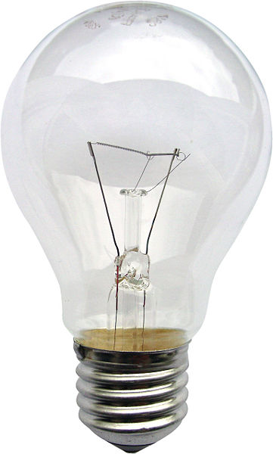
Энергетический
критерий эффективности объекта инновационной разработки
Часть 5 из 9

Slide 29
Универсальный
энергетический критерий эффективности объекта ИР
Основа рассмотрения технологий функционирования
устройств и систем, а также направлений эволюции развивающихся систем с точки зрения физики
.
Потоки энергии
Потоки информации
Потоки вещества

Slide 30
Универсальный
энергетический критерий эффективности объекта ИР
Это отношение общего полезного эффекта, (например, для источников света – общий световой поток в заданном спектральном диапазоне, произведённый за всё время эксплуатации, если необходимо, скорректированный на спектр действия, например, в соответствии с кривой видности для источников видимого излучения) к общим энергетическим затратам за весь жизненный цикл изделия, включая полный производственный цикл, период эксплуатации, учитывая внешние экологические издержки и затраты на утилизацию.

Slide 31
Универсальный
энергетический критерий эффективности объекта ИР
Универсальный энергетический критерий эффективности объекта инновационной разработки модифицируется в экономический критерий при замене энергетических затрат на денежные.
Выбор для использования той или иной модификации критерия эффективности обусловлен наличием доступных данных для проведения оценок и постановкой задачи анализа.

Slide 32
Экономический
критерий эффективности инновационной разработки (ИР)
Часть 4 из 9

Slide 33
Экономическая эффективность объекта
Экономическая эффективность технического объекта (устройства или технологии) – это отношение интегрального полезного эффекта от его использования к денежным затратам на создание, эксплуатацию и утилизацию этого объекта с учётом их дисконтирования во времени.
Пример оценка эффективности источников света общего назначения ¹
1. Бугаев А.С., Киреев В.Б., Шешин Е.П., Колодяжный А.Ю. Катодолюминесцентные источники света (современное состояние и перспективы) // Успехи физических наук 2015. Т. 185, С. 853 – 883.

Slide 34
Экономическая эффективность объекта
Экономическая эффективность любого объекта, в том числе и любого физического прибора, должна определяться либо с точки зрения его потребителя, либо общества в целом.
Эти подходы являются эквивалентными только в том случае, когда с помощью правовых и организационных решений все издержки, связанные с использованием оцениваемого товара (производством, введением в эксплуатацию, самой эксплуатацией и утилизацией товара, отслужившего свой срок), отнесены к издержкам потребителя.
Необходим также учёт того, что все расходы, включая производство, установку, эксплуатацию и утилизацию изделий распределены во времени.

Slide 35
Экономическая эффективность источников света
Интегральный критерий экономической эффективности источников света общего назначения
(размерность: лм*час на денежную единицу)

Slide 36
Экономическая эффективность источников света
Интегральный критерий экономической эффективности источников света общего назначения
P - затраты на производство, T - ресурс работы,
P_{el} - цена электроэнергии, E - световая отдача,
S - световой поток, D - параметр дисконта.

Slide 37
Экономическая эффективность источников света
параметр дисконта объединяет в единый показатель и отражает динамику изменения цены электроэнергии, динамику её потребления. (ориентировочно наиболее вероятный диапазон значений от 2 до 10)
n – число месяцев реальной работы лампы;
d – коэффициент дисконтирования за месяц

Slide 38
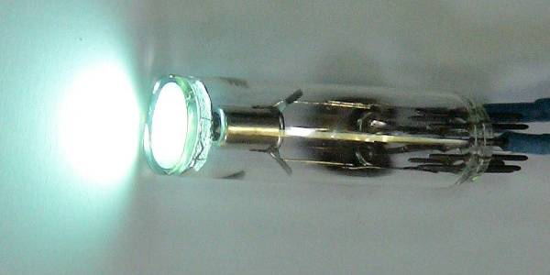
Экономическая эффективность источников света
Пример лабораторного образца катодолюминесцентной лампы, разработанной в МФТИ

Slide 39
Экономическая эффективность источников света
катодолюминесцентная лампа
Цена 50 руб., (p = 0,5):
срок службы – 50000 часов (t = 5),
световая отдача – 50 лм/Вт (k = 0,5),
цена электроэнергии – 3 руб./кВт*час (n= 3),
принимая параметр D(t)= 3
(Пример анализа влияния различных факторов на эффективность)
Клмхчас/руб.

Slide 40
Рынок источников света
Экономическая эффективность источников света
(Клмхчас/руб.)
Лампа накаливания: Ef ÷ 4
Галогенная лампа: Ef ÷ 5 - 7
Энергосберегающая лампа: Ef ÷ 16
Газоразрядная лампа: Ef ÷ 20 - 25
Светодиодный источник света: Ef ÷ 35 - 60
Катодолюминесцентная лампа (оценка): Ef ÷ 20 - 60

Slide 41
Экономическая
эффективность инновационной разработки (ИР)
Определяется экономической эффективностью объекта разработки в сравнении с аналогами.
Определяется инвестиционной эффективностью проекта инновационной разработки.

Slide 42
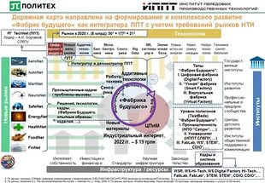
Производственно-технологическая
матрица (ПТМ)
и инновационный потенциал;
Часть 6 из 9

Slide 43
Производственно-технологическая матрица
и инновационный потенциал
Производственно-технологическая матрица (ПТМ) характеризует взаимную связь продуктов и технологий производства: описывает потоки вещества, свободной энергии и информации между материальными объектами производства и при функционировании соответствующего объекта, в том числе и диссипативные потери при реализации той или иной производственной технологии .
В конечном итоге с помощью ПТМ можно определить затраты свободной энергии необходимые для получения соответствующего товара или использования и функционирования заданной технологии с выявлением «узких» мест.

Slide 44
Производственно-технологическая матрица
и инновационный потенциал
Анализ производственно-технологической матрицы (ПТМ) на языке потоков вещества и свободной энергии позволяет выявлять участки матрицы с максимальными потерями свободной энергии (высокого уровня диссипации) – это и есть точки приложения инновационной активности по модификации производственной технологии или перестройке участка ПТМ.
Подобный подход может быть реализован в широком масштабе только при соответствующей детализации ПТМ в целом или хотя бы отдельных её фрагментов.
Это создаёт возможность оценивать инновационный потенциал тех или иных инновационных разработок

Slide 45
Производственно-технологическая матрица
и инновационный потенциал
Анализ производственно-технологической матрицы (ПТМ) на языке потоков вещества и свободной энергии позволяет выявлять участки матрицы с максимальными потерями свободной энергии (высокого уровня диссипации) – это и есть точки приложения инновационной активности по модификации производственной технологии или перестройке участка ПТМ.
Подобный подход может быть реализован в широком масштабе только при соответствующей детализации ПТМ в целом или хотя бы отдельных её фрагментов.
Это создаёт возможность оценивать инновационный потенциал тех или иных инновационных разработок

Slide 46
ПТМ функционирования автокатодной лампы
При рассмотрении автокатодного люминесцентного источника света выявлена важность такого параметра как светоотдача Е, в свою очередь определяемая следующими процессами и их характеристиками:
преобразование электричества от стандартной сети (напряжение 220 В) в источнике питания-преобразователе катодолюминесцентной лампы – КПД источника питания-преобразователя (k₁ – КПД источника питания – преобразователя);

Slide 47
ПТМ функционирования автокатодной лампы
При рассмотрении автокатодного люминесцентного источника света выявлена важность такого параметра как светоотдача Е, в свою очередь определяемая следующими процессами и их характеристиками:
2.-3. преодоление потенциального барьера на границе раздела катод–вакуум – это энерготраты, равные произведению работы выхода электрона на величину тока эмиссии; ускорение эмитированных из катода электронов в катодо-модулирующем устройстве и фокусировка пучка электронов на аноде и слое люминофора его покрывающем – потери, связанные с тем, что часть электронного пучка не попадает на катодолюминофор (k₂ – КПД генерации электронного пучка и его фокусировки на аноде);
;

Slide 48
ПТМ функционирования автокатодной лампы
При рассмотрении автокатодного люминесцентного источника света выявлена важность такого параметра как светоотдача Е, в свою очередь определяемая следующими процессами и их характеристиками:
4. потери энергии электронного пучка при прохождении анода и слоя люминофора, генерация, рассеяние, и поглощение вторичных электронов в слое люминофора – КПД генерации вторичных электронов в катодолюминофоре (k₃– КПД генерации возбуждённых электронных состояний катодолюминофора электронным пучком)

Slide 49
ПТМ функционирования автокатодной лампы
При рассмотрении автокатодного люминесцентного источника света выявлена важность такого параметра как светоотдача Е, в свою очередь определяемая следующими процессами и их характеристиками:
5. генерация квантов света в слое люминофора (катодолюминофоре) – КПД генерации света в катодолюминофоре (k₄ – КПД генерации люминесценции по отношению к энергии возбуждённых электронных состояний люминофора);
;

Slide 50
ПТМ функционирования автокатодной лампы
При рассмотрении автокатодного люминесцентного источника света выявлена важность такого параметра как светоотдача Е, в свою очередь определяемая следующими процессами и их характеристиками:
6. потери светового потока, связанные с поглощением люминесценции в конструктивных элементах лампы. (α – доля излучённого люминофором света, используемого для освещения (вышедшего из источника света за вычетом света, т. е. излучённого люминофором за вычетом света, поглощённого конструктивными элементами лампы);

Slide 51
ПТМ функционирования автокатодной лампы
При рассмотрении автокатодного люминесцентного источника света выявлена важность такого параметра как светоотдача Е, в свою очередь определяемая следующими процессами и их характеристиками:
k₅ – коэффициент пересчёта энергии светового излучения люминесценции в светотехнические единицы интенсивности светового потока, коэффициент, который зависит только от спектральных характеристик источника излучения, и для источников света разного типа, но с одними и теми же спектральными характеристиками представляет собой одну и ту же величину;

Slide 52
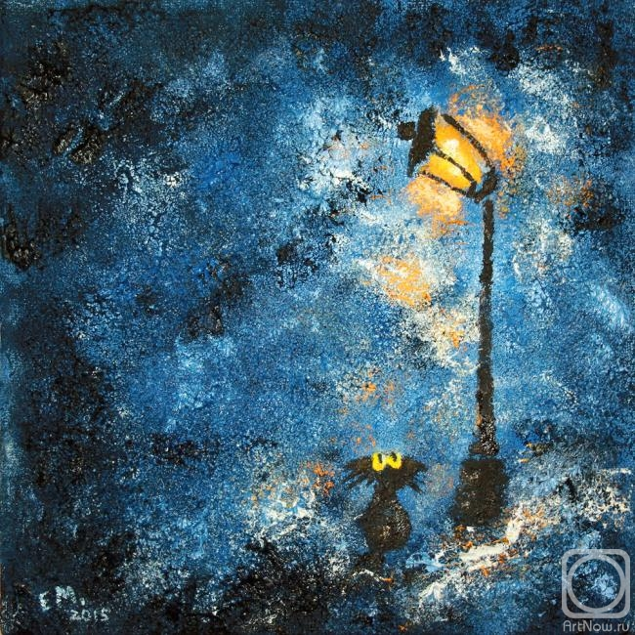
Возможность
выявления ключевых этапов,
для поиска инновационных научно-технологических решений;
Часть 7 из 9

Slide 53
Пример анализа «узких» мест
α - коэффициент потерь при выходе излучения из лампы определяется конструктивными особенностями источника излучения и изменяется от 0,3 до 0,9, в идеальном случае приближаясь к значению равному 1;
k₅ – коэффициент, определяемый выбором спектра излучения источника света, как правило, составляет величину порядка 0,2 – 0,5 Для оценки k₅ можно принять среднее значение данного коэффициента равным 0,3 – 0,4;

Slide 54
Пример анализа «узких» мест
k₄ – КПД генерации люминесценции по отношению к генерации возбуждённых электронных состояний люминофора для применяемых в настоящее время на практике катодолюминофоров достигает величины 0,2 – 0,25;
k₃ – КПД генерации возбуждённых электронных состояний катодолюминофора электронным пучком может изменяться в широких пределах, достигая, по нашим оценкам, величины до и даже более 0,9;

Slide 55
Пример анализа «узких» мест
k₂ – коэффициент, соответствующий КПД генерации электронного пучка, может достигать для автокатодного источника излучения значения практически равного 1;
k₁ – коэффициент снижения светоотдачи за счёт источника-преобразователя может быть оценён в диапазоне 0,7 – 0,95.
Узкие места: k₄ – КПД генерации люминесценции по отношению к генерации возбуждённых электронных состояний люминофора, k₃ – КПД генерации возбуждённых электронных состояний катодолюминофора электронным пучком.
Здесь имеется инновационный потенциал.

Slide 56
Научно-техническая составляющая и бизнес-схема инновационной разработки (ИР);
.
Часть 8 из 9

Slide 57
Примеры вариативности бизнес схем ИР
Выбор технологической разработки (вариативен): самостоятельная, частично по заказу, в кооперации с партнёрами.
Патенты – Лицензии (возможны варианты)
(Разработка материала катода и технологии его обработки, разработка люминофоров, конструкций и т.д.)
Создание собственного производства полного цикла.
Создание производства катодо-модулирующего узла и аутсорсинг производства комплектующих и сборочного производства.
Вариации аутсорсинга и собственного производства

Slide 58
Гармония
(сбалансированность) проекта
как критерий его эффективности.
Часть 9 из 9

Slide 59
Творческая компонента создания бизнеса
Выбор направления технологической разработки и модели бизнеса определяет:
разнообразный состав стейкхолдеров;
необходимость создания команд различного состава;
выстраивания различных схем взаимоотношений внутри команды проекта;
выстраивания различных схем взаимоотношений в окружении инновационной разработки.

Slide 60
Творческая компонента создания бизнеса
Ведение бизнеса – искусство согласования интересов членов команды инновационной разработки и его стейкхолдеров.

Slide 61
Творческая компонента создания бизнеса
Реализуемость инновационной разработки в первую очередь определяется качеством его команды!

Slide 62
Творческая компонента создания бизнеса
Инвесторы вкладывают деньги не в проект, а в его команду!

Slide 63
Спасибо за внимание!

